Slide 1
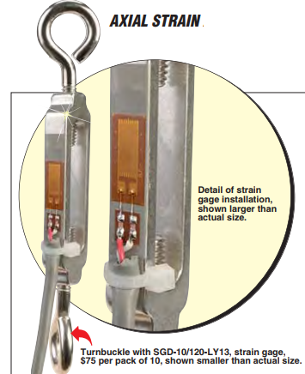








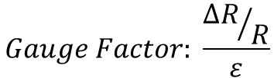


Strain Gauge/Gage (o galga de tension mecánica)
$$Gauge Factor: \frac{{∆R}/R}{ε}$$
$$R=ρ\frac{L}{A}$$
$$\vec{F}$$
Disminuye la Resistencia
$$\vec{F}$$
$$R−∆R$$
$$R=f(\vec{F})$$
$$∆L$$
Aumenta la Resistencia
$$\vec{F}$$
$$R+∆R$$
$$ε=\frac{∆L}{L}$$

Slide 2
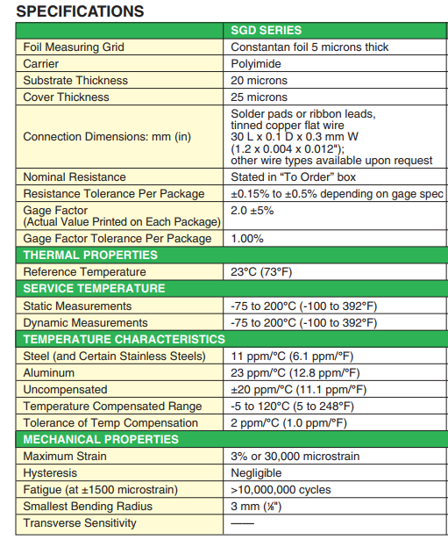
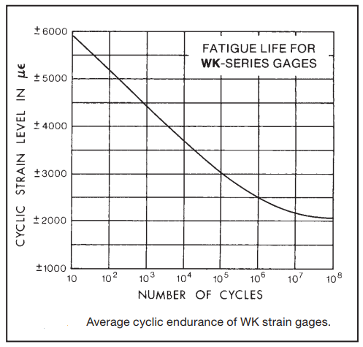
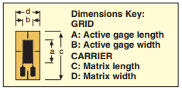

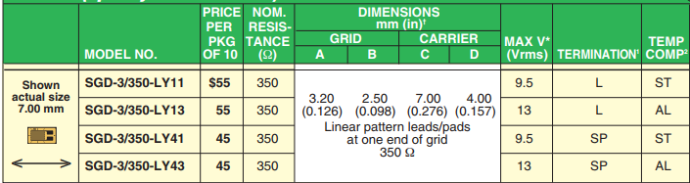


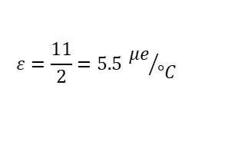
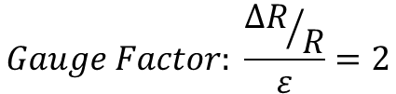



$$Gauge Factor: \frac{{∆R}/R}{ε}=2$$
$$ε=\frac{∆L}{L}$$
$$R=350Ω$$
$ε_{max}=30000 μe$ (3%)
$$L=3.2 mm$$
$${∆R}_{max}=$$
$$ε=\frac{11}{2}=5.5 {μe}/{°C}$$

Slide 3
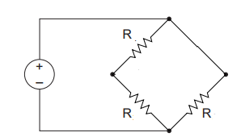
















Buffers
Wheatstone Bridge
$$v_{+}$$
-
Amplificador Restador
$$v_{−}$$
+
$$v_{2}$$
$$R_{2}$$
$$R_{1}$$
$$v_{2}$$
$$7 V$$
$$v_{−}$$
-
$$v_{o}$$
$$R_{2}$$
+
$$v_{1}$$
$$v_{1}$$
$$v_{+}$$
$$R=350Ω$$
$$v_{−}$$
-
$$R_{1}$$
$$v_{o}=\frac{R_{1}}{R_{2}}\left(v_{1}−v_{2}\right)$$
$$v_{+}$$
+
$${Para la galga del ejemplo:¿Máxima v}_{1}−v_{2}?$$
Amplificador de Instrumentación

Slide 4



Buffers
Wheatstone Bridge
$$v_{+}$$
-
Amplificador Restador
$$v_{−}$$
+
$$R_{2}$$
$$R_{1}$$
$$v_{2}$$
$$7 V$$
$$R$$
$$v_{−}$$
-
$$R_{D}$$
$$v_{o}$$
$$R$$
$$R_{2}$$
+
$$v_{1}$$
$$v_{+}$$
$$R=350Ω$$
$$v_{−}$$
-
$$R_{1}$$
$$v_{+}$$
+
$$v_{o}=\left(1+\frac{2R}{R_{D}}\right)\frac{R_{1}}{R_{2}}\left(v_{1}−v_{2}\right)$$
Amplificador de Instrumentación
$$Diseñe el Amplificador de Instrumentación para que el máximo voltaje de v_{o} se 16 V$$

Slide 5
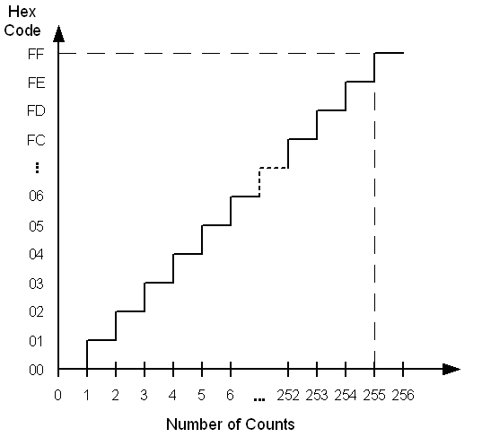
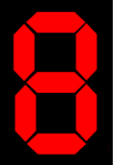
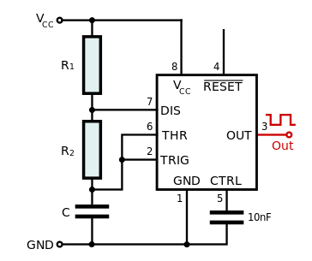





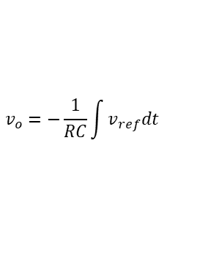









Diseño de un Convertidor Analogico a Digital usando un Amplificador Integrador
$$2^{8}=256$$
$$v_{−}$$
-
$$V_{o}$$
$$16V$$
Amplificador Integrador
$${16≥v}_{i}≥0$$
+
Contador de 8 bits
$$v_{+}$$
$$R$$
$$C$$
$$v_{ref}$$
$$v_{−}$$
-
Dura 256 ms en cubrir toda la cuenta
+
$$v_{o}$$
$$v_{+}$$
$$v_{o}=−\frac{1}{RC}\int{v_{ref}dt}$$
$$16 V$$
$$f=1 KHz$$
$$v_{o}=−\frac{1}{RC}v_{ref}t$$
$$256 ms$$
$$Encuentre los valores de R, C yv_{ref} para que cuando t=256 ms, v_{o} sea 16 V$$

Slide 6














Dual-Slope ADC
$$2^{8}=256$$
$$v_{−}$$
-
$$V_{o}$$
$$16V$$
Amplificador Integrador
+
Contador de 8 bits
Up/Down
$$v_{+}$$
$$R$$
$$C$$
$${16≥v}_{i}≥0$$
$$v_{−}$$
-
Dura 256 ms en cubrir toda la cuenta
$${−v}_{ref}$$
+
$$v_{o}$$
$$v_{+}$$
$256$ ms
$t_{subida}=256$ ms
$128$ ms
$$−2V$$
$$f=1 KHz$$
Down Count
$$v_{i}=8$$
Up Count
$$−4V$$
$$v_{i}=16$$
$$v_{o}=−0.256v_{i}$$
$$v_{o}=16t_{bajada}−0.256v_{i}$$
$$\frac{1}{RC}=1$$
$$v_{o}=−\frac{1}{RC}v_{i}t_{subida}$$
$$v_{o}=\frac{1}{RC}v_{ref}t_{bajada}−\frac{1}{RC}v_{i}t_{subida}$$

Slide 7
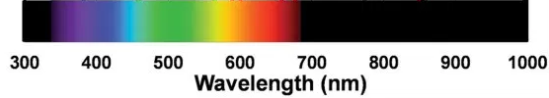





Conexión Infrarroja
Convertidor Voltaje a corriente (Amplificador de Transconductancia)
R
$$v_{−}$$
-
$$v_{+}$$
$$LM 741$$
$$v_{o}$$
+
$$v_{i}$$
$$I_{LED}=\frac{v_{i}}{R}$$

Slide 8







Conexión Infrarroja
Convertidor Voltaje a Corriente (Amplificador de Transconductancia)
Convertidor Corriente a Voltaje (Amplificador de Transresistencia)
$$R_{F}$$
$$R$$
R
$$v_{−}$$
-
$$v_{i}$$
$$v_{−}$$
-
$$v_{+}$$
$$LM 741$$
$$v_{o}$$
+
$$v_{+}$$
$$LM 741$$
$$v_{o}$$
R
+
$$R_{F}$$
$$R_{Led}$$
$$V_{o}=RI_{Fototransistor}$$
$$I_{LED}=\frac{v_{i}}{R}$$

Slide 9
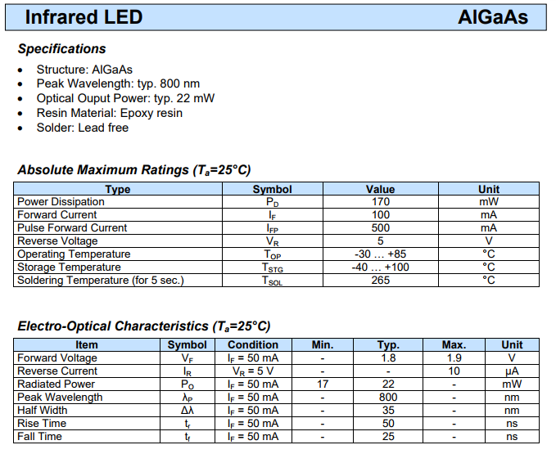
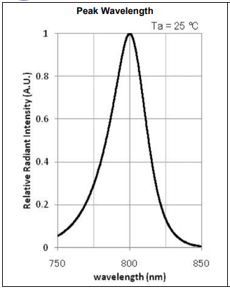




Conexión Infrarroja
Convertidor Voltaje a corriente (Amplificador de Transconductancia)
$$R_{F}$$
R
$$v_{−}$$
-
$$v_{i}$$
$$v_{+}$$
$$LM 741$$
$$v_{o}$$
+
R
$$R_{F}$$
$$I_{LED}=\frac{v_{i}}{R}$$
$$90\%$$
$$10\%$$
$$50 ns$$
$$25 ns$$

Slide 10
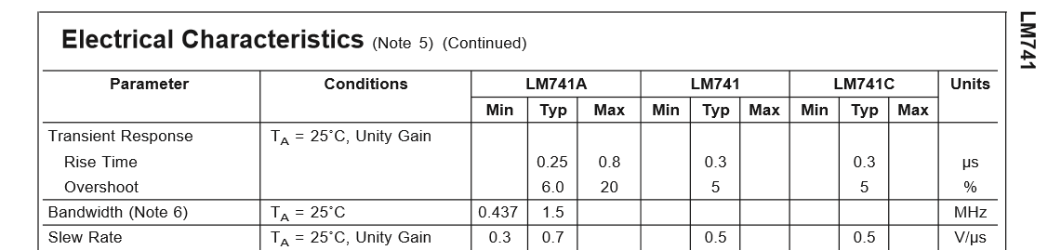


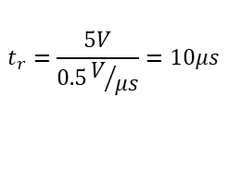

Conexión Infrarroja
Convertidor Voltaje a corriente (Amplificador de Transconductancia)
$$R_{F}$$
R
$$v_{−}$$
-
$$v_{i}$$
$$90\%$$
$$v_{+}$$
$$LM 741$$
$$v_{o}$$
$$t_{r}=\frac{5V}{0.5V/{μs}}=10μs$$
+
R
$$10\%$$
$$10 μs$$
$$R_{F}$$
$$I_{LED}=\frac{v_{i}}{R}$$
$$90\%$$
$$10\%$$
$$50 ns$$
$$25 ns$$

Slide 11
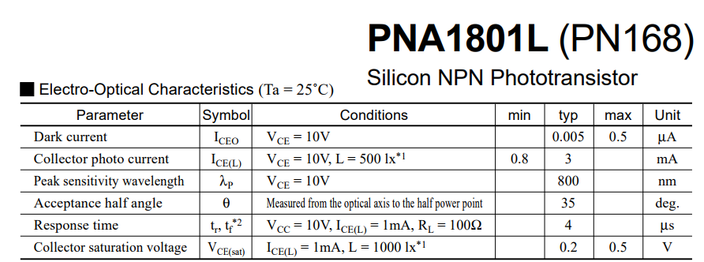
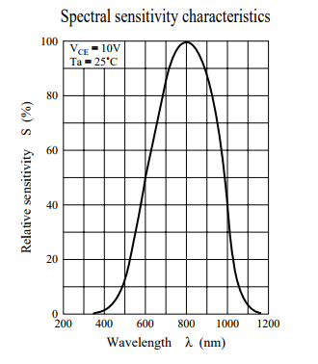



Conexión Infrarroja
Convertidor Corriente a Voltaje (Amplificador de Transresistencia)
$$R$$
$$v_{−}$$
-
$$v_{+}$$
$$LM 741$$
$$v_{o}$$
+
$$V_{o}=RI_{Fototransistor}$$
$$90\%$$
$$10\%$$
$$4 μs$$
$$4 μs$$

